Slide 1

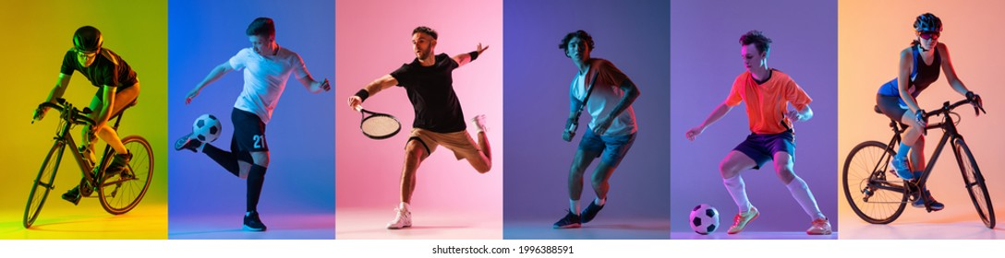
Sporty całego życia -
nowe spojrzenie, nowe możliwości

Slide 2
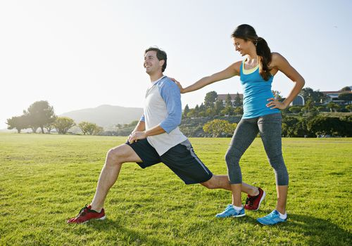
W „ruchliwym” społeczeństwie
poruszają się przede wszystkim urządzenia techniczne,
człowiek coraz mniej.

Slide 3
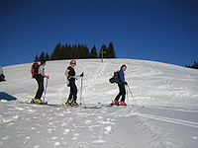
Najczęstszymi skutkami siedzącego trybu życia są wiotkie mięśnie, choroby sercowo – naczyniowe, zaburzenia w przemianie materii, wady postawy, uszkodzenia wiązadeł i kości.
Te klasyczne „choroby niedostatku ruchu”
powodują dwadzieścia procent udziału w ogólnych kosztach leczenia.

Slide 4
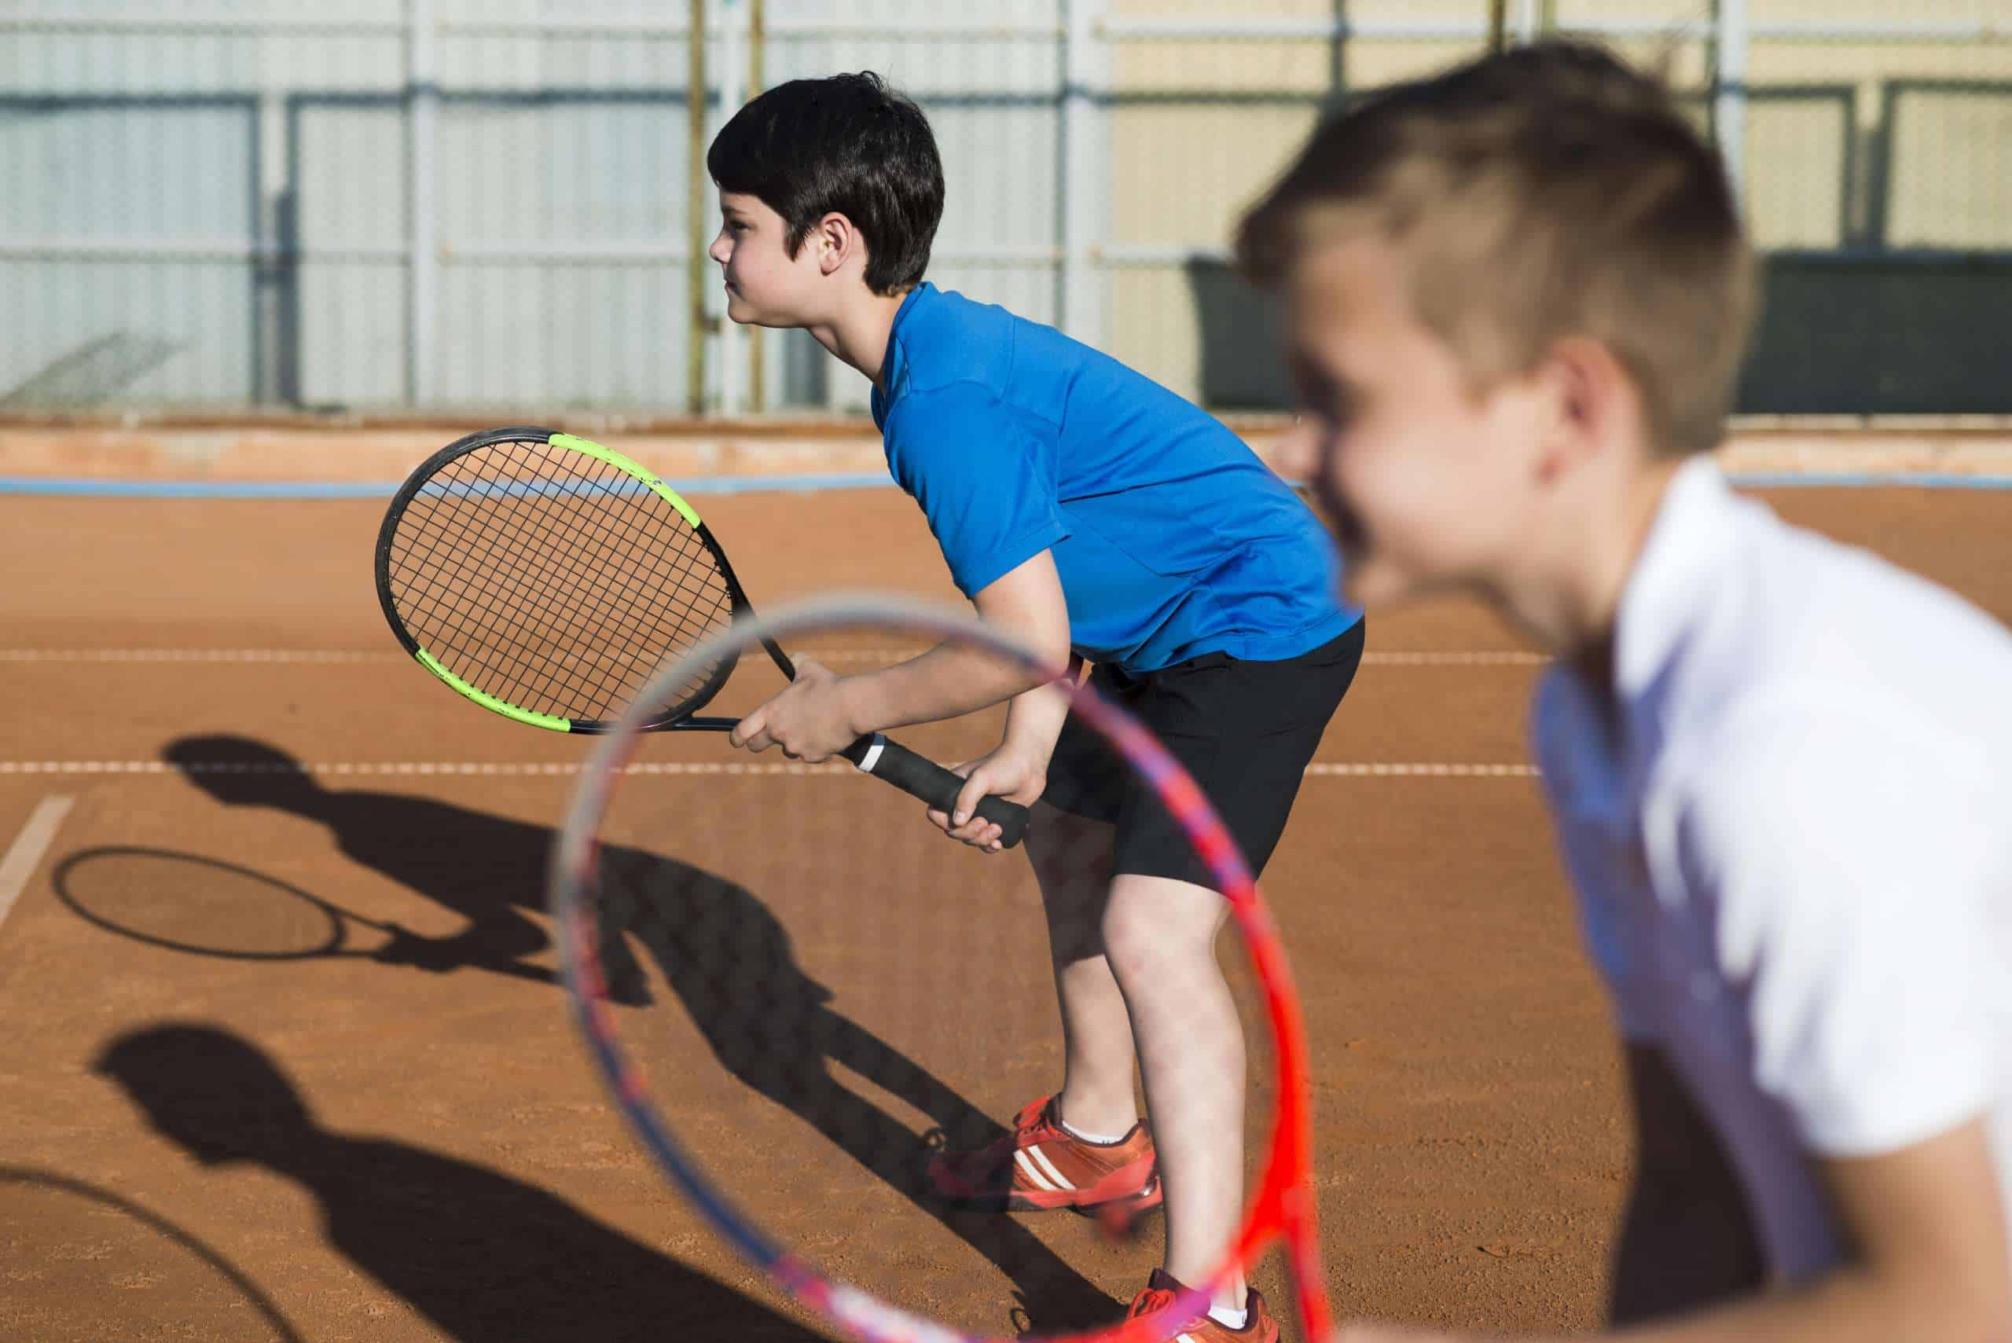
A. Zaremba zwraca uwagę na wpływ instruktora fitness na promocję aktywności fizycznej
wśród dorosłych co bez wątlenia stanowi ważny element wychowawczy w dziedzinie
sportowej. Z jej badań wynika, iż 75% rekreantów uznaje swojego instruktora za autorytet
w dziedzinie szeroko pojętej kultury fizycznej.
Nauczyciel WF może cieszyć się jeszcze większym zaufaniem.

Slide 5
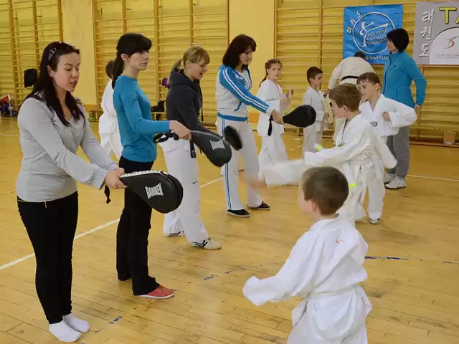
Inne badania pokazują, iż dzieci chcą realizować potrzeby wychowawcze poprzez sport
i rekreację pozalekcyjną. Wyniki niektórych badań wskazują bowiem, że dzieci mają duże
potrzeby ruchowe oraz silną motywację do uczestniczenia w sportowo – rekreacyjnych
zajęciach pozalekcyjnych.
Udowodniono przy tym, że dzieci i młodzież oczekują większej
liczby zajęć do wyboru, prowadzonych w lepszych warunkach lokalowych.
Zastrzegają sobie prawo do swobodniejszego dostępu do bazy sportowej, wyboru nauczyciela prowadzącego zajęcia. Wśród wielu wymienianych dyscyplin, najczęściej wskazywano: pływanie,
wschodnie sztuki walki, zajęcia taneczne i aerobik.

Slide 6
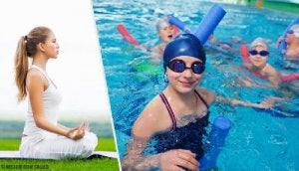
Środkiem zapobiegawczym przed niewłaściwym
wykorzystaniem czasu wolnego w życiu dorosłym przez dzieci i młodzież może być wdrażanie do racjonalnego spędzania czasu wolnego już od najmłodszych lat.

Slide 7
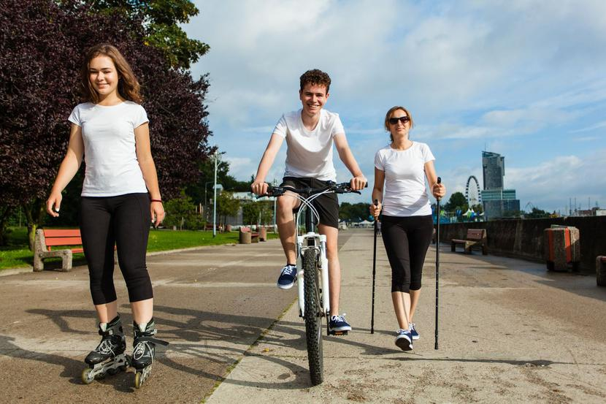
Rekreacja ruchowa określa się jako „sport dla wszystkich” czyli aktywność ruchowa w celu rekreacyjnym.
„Sport dla wszystkich” wprowadziła w 1966 roku Rada Europy .
Ma służyć zdrowiu, wydajności w pracy, radości z życia, jest wartością życia , samorealizacji.

Slide 8
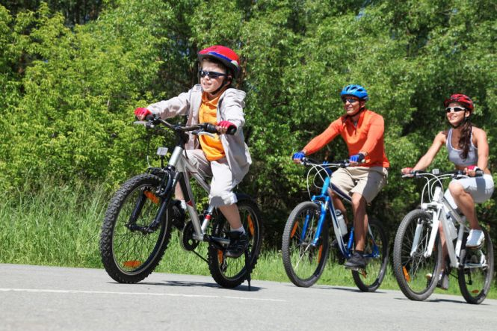
„Sport całego życia” – sporty permanentne – rodzaj aktywności ruchowej, które można wykonywać przez całe życie. (jazda na rowerze , bieganie, pływanie, narciarstwo biegowe , jeździectwo, łyżwiarstwo, zjazdy saneczkowe, żeglarstwo, wioślarstwo, rowery wodne i wiele, wiele innych)

Slide 9

Akademia Wychowania Fizycznego w Poznaniu
Wydział Nauk o Kulturze Fizycznej
Katedra Kinezjologii Sportu
Zakład Wychowania Fizycznego i Sportów Całego Życia

Slide 10
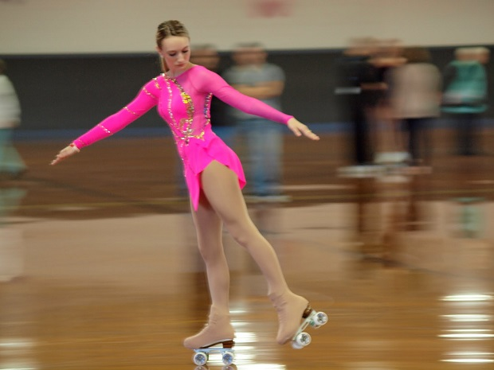
Od czego zacząć?
Porusz z młodzieżą kwestię:
Jeśli chcesz zająć się sportem na stałe, właściwie się do tego przygotuj. Odpowiedz sobie na pytania, co Cię motywuje i jaki rodzaj sportu lubisz.
Aktywność fizyczna ma być dla Ciebie, nie Ty dla niej.
Rób to więc na swoich warunkach,
ciesz się zdrowiem i świetnym samopoczuciem!

Slide 11
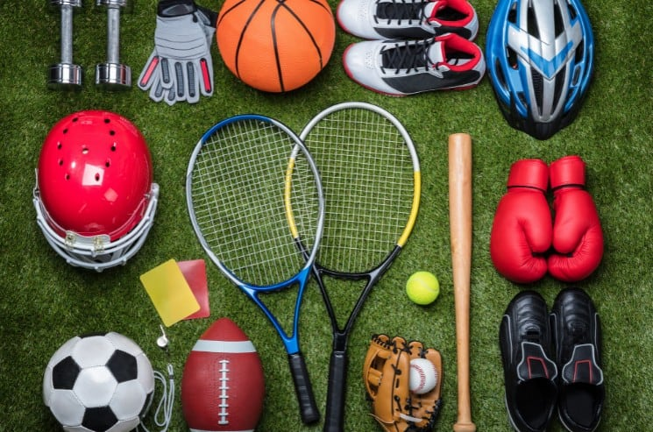
Sportem całego życia tak naprawdę może być każda dyscyplina, każda aktywność

Slide 12

Co może zaproponować nauczyciel wychowania fizycznego
aby uczniowi ułatwić wybór i zachęcić do aktywności

Slide 13
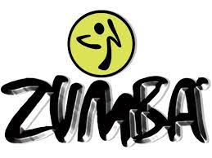
Zumba – co to jest?

Slide 14
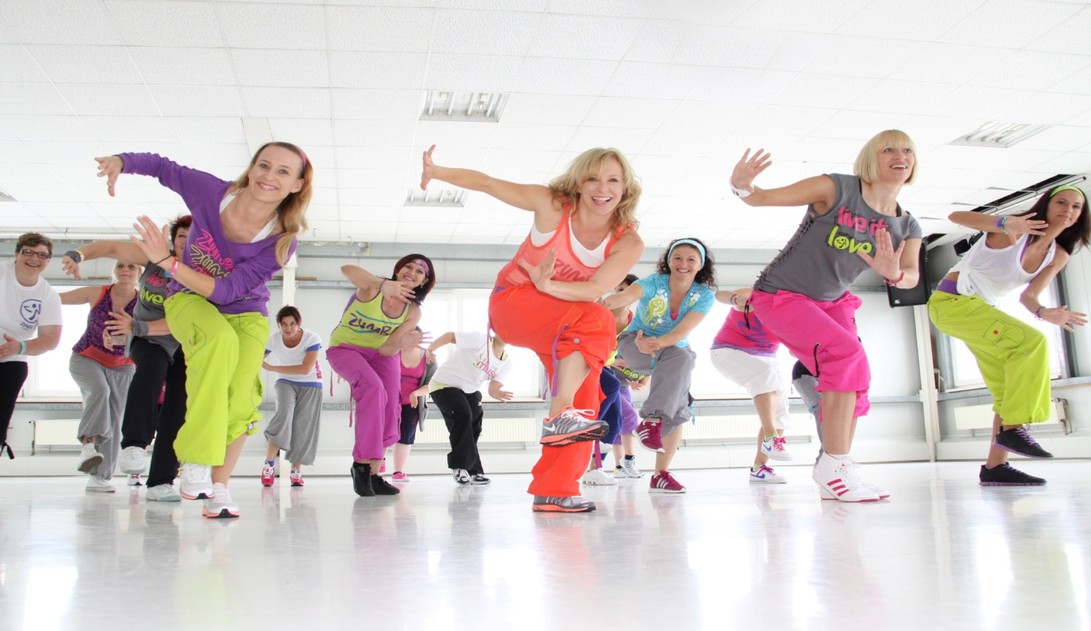
Według Wikipedii:
Zumba – kompletny, licencjonowany program treningowy, zawierający wszystkie elementy fitnessu: cardio, pracę mięśni, równowagę i gibkość.
Choreografie inspirowane są głównie tańcami latynoskimi
(salsa, merengue, cumbia, reggaeton, soca, samba, tango, flamenco), ale także tańcem brzucha czy Quebraditą.
Z informacji na stronie internetowej
Zumba Fitness LLC wynika,
że w cotygodniowych zajęciach Zumby
uczestniczy ponad 15 milionów osób,
a realizowane są one w około
200 000 miejscach w 180 krajach (2013r.)

Slide 15
Zumba zawiera w sobie elementy tańca i aerobiku.
Jej choreografia łączy w sobie:
hiphop, soca, samba, salsa, merengue, mambo, sztuki walki,
oraz elementy Bollywood i tańca brzucha.
Wykorzystywane są także elementy treningu siłowego, oraz treningu cardio

Slide 16
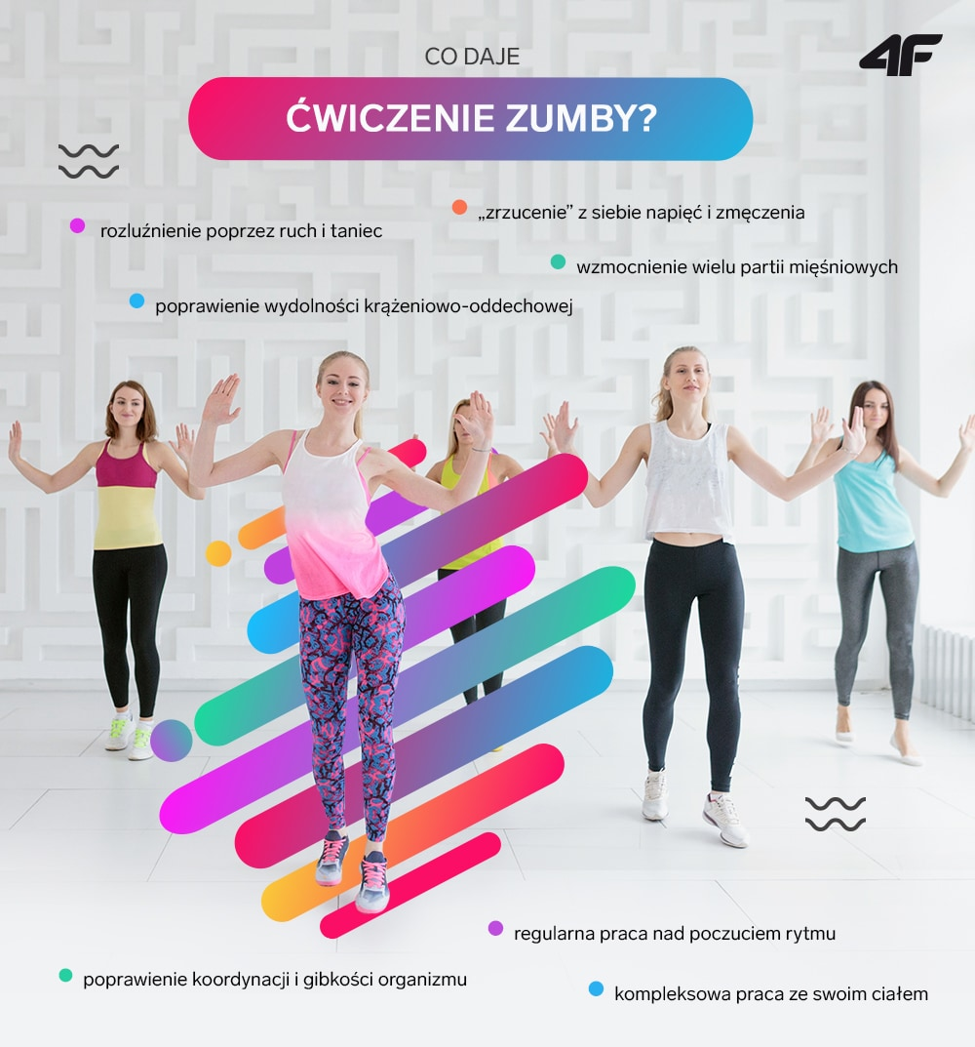

Slide 17
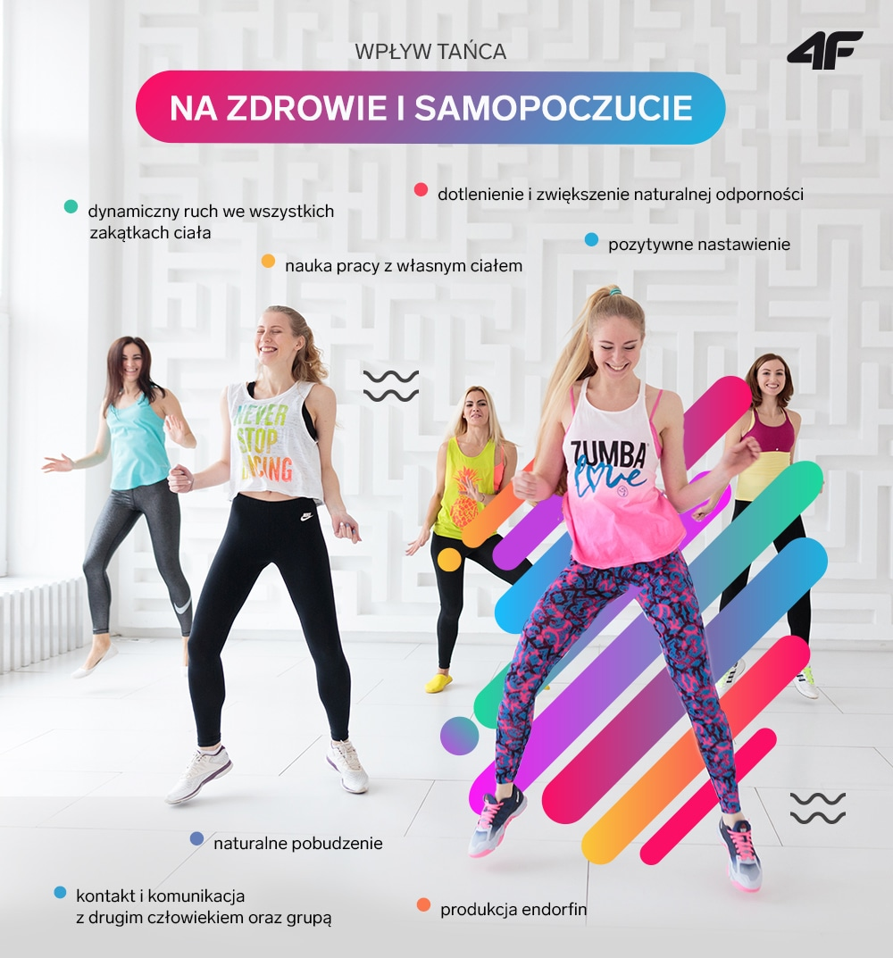

Slide 18
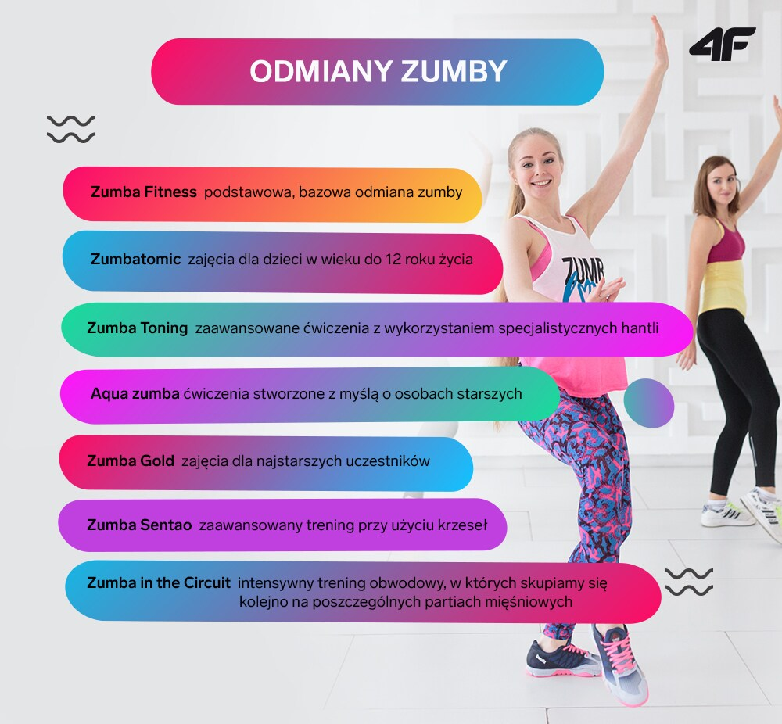

Slide 19
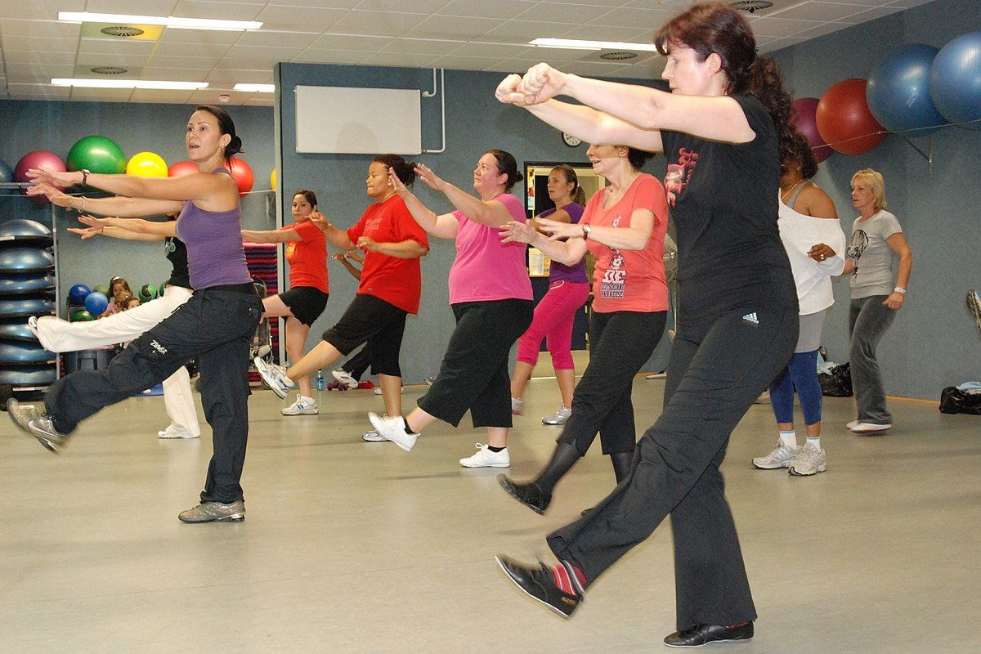
Zumba -zajęcia
Zajęcia Zumba Fitness, Zumba Toning, Zumba Step, Zumba Gold trwają zwykle godzinę, natomiast Aqua Zumba, Zumba Kids & Kids Junior 45 minut. Na podstawie serii ścieżek muzycznych instruktor wykonuje proste choreografie, które mogą być naśladowane przez uczestników. Ćwiczenia aerobowe i siłowe są zatem wykonywane poprzez łączenie bardziej i mniej intensywnych obiegów (strategia treningu interwałowego). Rozgrzewka trwa od 5 do 15 minut, a jedna lub dwie piosenki na końcu pozwalają na uspokojenie i rozciągnięcie.
W przeciwieństwie do zajęć fitness układy
choreograficzne w zumbie są nieskomplikowane
i składają się zazwyczaj z 2, 3 lub 4 kroków. zdecydowanie bliżej zumbie do tańca, co podkreślają gorące latynoskie rytmy

Slide 20
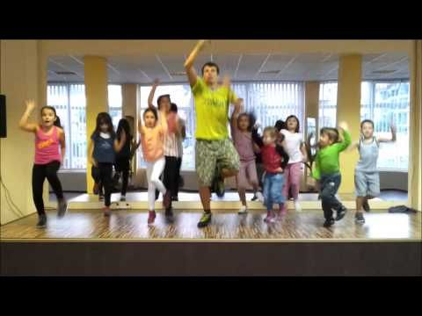
Dlaczego warto spróbować zumby?
Program Zumba, z całą gamą różnych zajęć, dostępny jest dla zróżnicowanej klienteli: dzieci, dorosłych, seniorów.
Taki trening pozwala spalić od 500 do 1000 kcal na godzinę^{[14]}, a zatem jest bardzo dobrym narzędziem przy odchudzaniu, bądź utrzymywaniu prawidłowej wagi.
Osoby z przypadłościami takimi, jak niepełnosprawność fizyczna i ruchowa, zespół Aspergera czy choroba Parkinsona, również potwierdziły korzyści płynące z Zumby, które przyczyniły się do polepszenia sprawności fizycznej, a co za tym idzie, lepszego radzenia sobie z ich schorzeniami

Slide 21
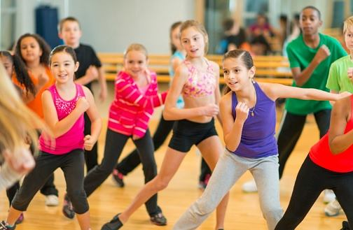
Zumba dla dzieci i młodzieży
Zumbatomic oferuje uczestnikom treningu świetną zabawę i mnóstwo radości. Zajęcia te promują wśród dzieci zdrowy tryb życia, poprawiają ich metabolizm, sylwetkę, koordynację ruchową, kształtuje i rozwijają kreatywność, wyobraźnię, a także pamięć.
Dodatkowo dzieci uczą się dyscypliny, pracy w grupie, odpowiedzialności, szacunku, zaufania oraz rozwijają pewność siebie i nawiązując przy okazji nowe kontakty.

Slide 22
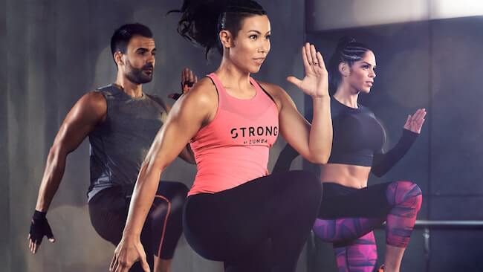
Nazwa Zumba nie ma konkretnego znaczenia, została wybrana przypadkowo jako nazwa firmowa.
Instruktorzy Zumba uzyskują odpłatnie licencję.
Następnie mogą zapisać się do sieci instruktorów Zumba (ZIN), aby uzyskać dostęp do najnowszych utworów i choreografii Zumby.
Informacje o szkoleniach, kursach :
Zumba Polska https://serwer1375463.home.pl/szkolenia

Slide 23
Nie musisz być instruktorem
Aby wykorzystać zumbę na lekcjach
Youtube
https://www.youtube.com/watch?v=85kPbjeefMI
https://www.youtube.com/watch?v=QqfuEW5nnRc&list=RDCMUCP5GtbTn4-obMjSVEAFj_5g&index=15

Slide 24
Bibliografia:
1. T. Wolańska, Leksykon. Sport dla wszystkich – rekreacja ruchowa, Warszawa 1997, za: M. Kaczmarek,Aktywność fizyczna w kontekście zdrowego stylu życia, „Zeszyty Naukowe” 2011 nr 7,
2. W. Siwiński, Rekreacyjne uprawianie sportów i ich wpływ na stan zdrowia, „Zeszyty Naukowe” 2006 nr 1,
3. W. Siwiński, Rekreacyjne uprawianie sportów i ich wpływ na stan zdrowia, „Zeszyty Naukowe” 2006 nr 1,
4. A. Zaremba, Wpływ instruktora fitness na promocję aktywności fizycznej wśród dorosłych (komunikat z badań), [w:] Turystyka, rekreacja, hotelarstwo i gastronomia w teorii i praktyce, red. W. Siwiński, R. D. Tauber, E. Mucha-Szajek, Poznań 2009,
5. A. Mazur, Potrzeby dzieci i młodzieży województwa świętokrzyskiego w zakresie sportowo- rekreacyjnych zajęć pozalekcyjnych, [w:] Turystyka, rekreacja, hotelarstwo i gastronomia w teorii i praktyce, red. W. Siwiński, R. D. Tauber, E. Mucha-Szajek, Poznań 2009,
6. P. Mazur, Wychowanie przez sport. Wielość spojrzeń i doświadczeń, Chełm 2014
7. http://www.zumba.fit.pl/fitness/o_zumbie/rodzaje_zumby%2C14%2C1%2C0.html
8.https://pl.wikipedia.org/wiki/Zumba?fbclid=IwAR02o6JYo65BRoBfSGteeE81EAnNPfAq_DyPzCfN13UonuOmFVwy30L84SU
9. https://4f.com.pl/blog/post/taniec-plus-aerobik-czyli-zumba-co-daje-i-jak-zaczac-trenowac?fbclid=IwAR2c7iblOoNLvcQLLpNbewisvaxIRzAxNhQJYS43JbM57xNqZCNsgkyQDbQ

Slide 25
Małopolskie Centrum Doskonalenia Nauczycieli
Kraków, ul. Garbarska 1
Tel.12 422-93-06, fax.:12 261-31-60
www.mcdn.edu.pl
Agata Wdowik
Nauczyciel-doradca ds. wychowania fizycznego
szkoły ponadpodstawowe
w powiatach: olkuski, miechowski, chrzanowski, oświęcimski, wadowicki
Kontakt: Tel: 513 381 490
a.wdowik@mcdn.edu.pl

Slide 27

Dziękuję za uwagę ☺

